Slide 1
ENEM
5

Slide 2
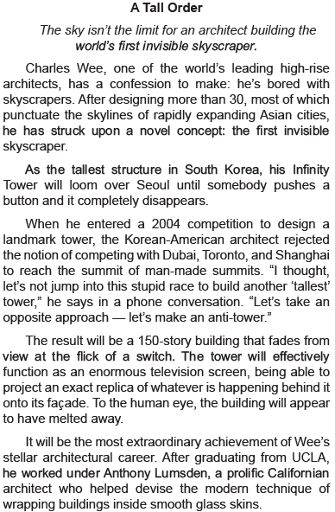
Questão 1
(ENEM, 2014)

Slide 3
Questão 1
No título e no subtítulo desse texto, as expressões A Tall Order e The sky isn’t the limit são usadas para apresentar uma matéria cujo tema é:
(A) Inovações tecnológicas usadas para a construção de um novo arranha-céu em Seul.
(B) Confissões de um arquiteto que busca se destacar na construção de arranha-céus.
(C) Técnicas a serem estabelecidas para a construção de edifícios altos na Califórnia.
(D) Competição entre arquitetos para a construção do edifício mais alto do mundo.
(E) Construção de altas torres de apartamentos nas grandes metrópoles da Ásia.

Slide 4
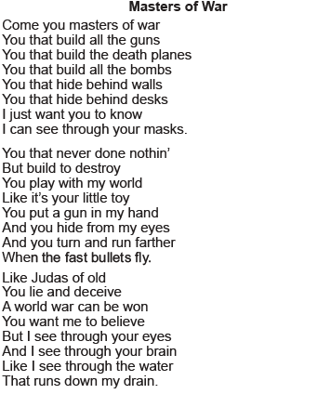
Questão 2

Slide 5
Questão 2
Na letra da canção Masters of War, há questionamentos e reflexões que aparecem na forma de protesto contra
(A) o envio de jovens à guerra para promover a expansão territorial dos Estados Unidos.
(B) o comportamento dos soldados norte-americanos nas guerras de que participaram.
(C) o sistema que recruta soldados para guerras motivadas por interesses econômicos.
(D) o desinteresse do governo pelas famílias dos soldados mortos em campos de batalha.
(E) as Forças Armadas norte-americanas, que enviavam homens despreparados para as guerras.

Slide 6

Questão 3
(Enem 2014)

Slide 7
Questão 3
Estes são os versos finais do famoso poema The Road Not Taken, do poeta americano Robert Frost. Levando-se em consideração que a vida é comumente metaforizada como uma viagem, esses versos indicam que o autor
(A) festeja o fato de ter sido ousado na escolha que fez em sua vida.
(B) lamenta por ter sido um viajante que encontrou muitas bifurcações.
(C) viaja muito pouco e que essa escolha fez toda a diferença em sua vida.
(D) reconhece que as dificuldades em sua vida foram todas superadas.
(E) percorre várias estradas durante as diferentes fases de sua vida.

Slide 8
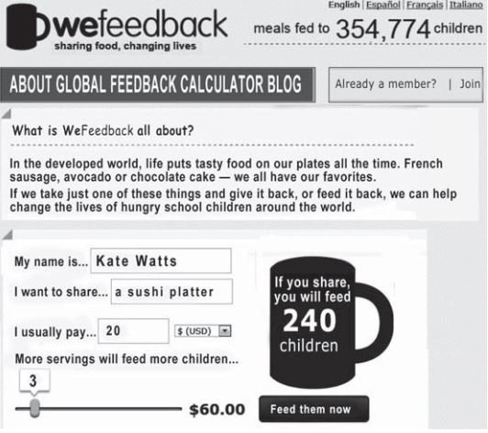
Questão 4

Slide 9
Questão 4
A internet tem servido a diferentes interesses, ampliando, muitas vezes, o contato entre pessoas e instituições. Um exemplo disso é o site WeFeedback, no qual a internauta Kate Watts
a) comprou comida em promoção.
b) inscreveu-se em um concurso.
c) fez doação para caridade.
d) participou de pesquisa de opinião.
e) voluntariou-se para trabalho social.

Slide 10
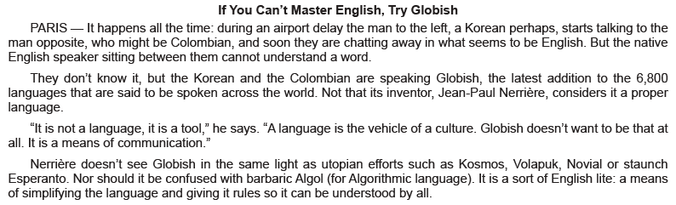
Questão 5

Slide 11
Questão 5
Considerando as ideias apresentadas no texto, o Globish (Global English) é uma variedade da língua inglesa que
(A) tem status de língua por refletir uma cultura global.
(B) facilita o entendimento entre o falante nativo e o não nativo.
(C) tem as mesmas características de projetos utópicos como o esperanto.
(D) altera a estrutura do idioma para possibilitar a comunicação internacional.
(E) apresenta padrões de fala idênticos aos da variedade usada pelos falantes nativos.

